Slide 1
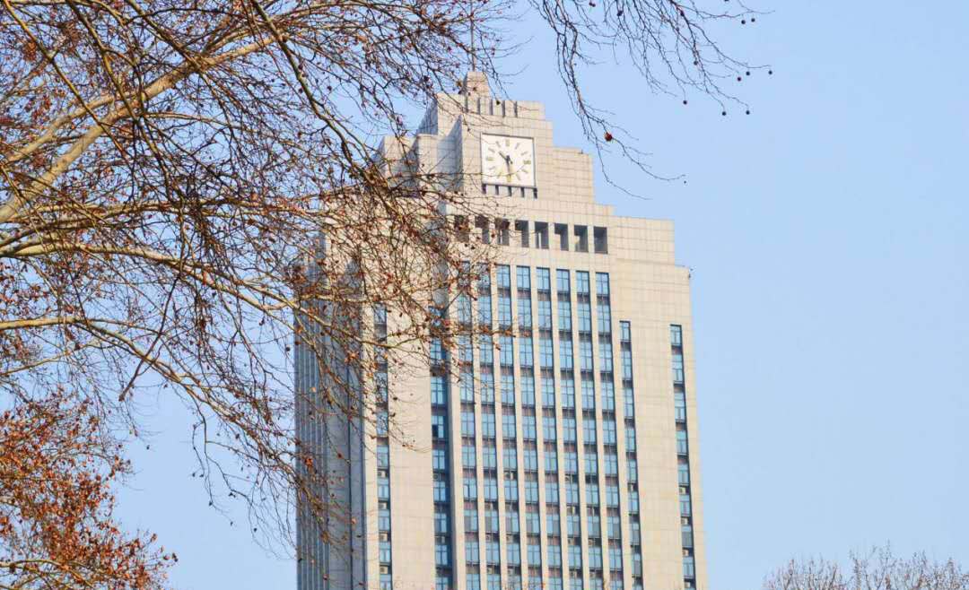



情智兼备的虚拟陪伴生成及互动系统搭建
朱世宇
山东大学软件学院
202x-xx-xx
多媒体挖掘推理与生成实验室

Slide 2
工作时间线
二、检索现有研究
检索得到模型生成，骨骼绑定，模型驱动算法，以及相关数字人框架
2025.11
2026.1--
2025.12
一、确立研究方向
情智兼备的虚拟陪伴生成关键技术及互动系统
三、构建系统
根据调研的框架和技术构建系统与部署
完善系统功能

Slide 3
工作总结
日期 | 上周工作 | 导师建议 | 下周计划
3.13-3.20 | 情智兼备的虚拟陪伴系统： 1、对模型生成和骨骼绑定优化 2、提交毕设的开题报告 | 1、需要把系统的技术框架、数据底层和运行逻辑画清楚 2、各步骤之间要有更强的关联性，而不是松散堆叠模块 3、系统应突出应用场景与实用价值，明确用户控制、反馈和交互逻辑 4、建议细化任务分工与阶段目标，并尽快对现有技术模块进行测试验证 | 1、完成系统架构图 2、设计系统案例、价值、情景化
日期 | 本周工作 | 导师建议 | 下周计划
3.21-4.10 | 毕设：情智兼备的虚拟陪伴系统： 1、完善系统首页、生成功能、互动页面展示 2、研究个性化动作库及面部驱动 3、集成 视频、音频情绪识别 4、中期检查 软创：虚实共疗阿斯伯格患儿3D虚拟伙伴 1、完成情绪识别集成、项目部署、录制视频、材料准备
Notes:
完善系统展示、动作库驱动、集成视频音频情绪识别

Slide 4

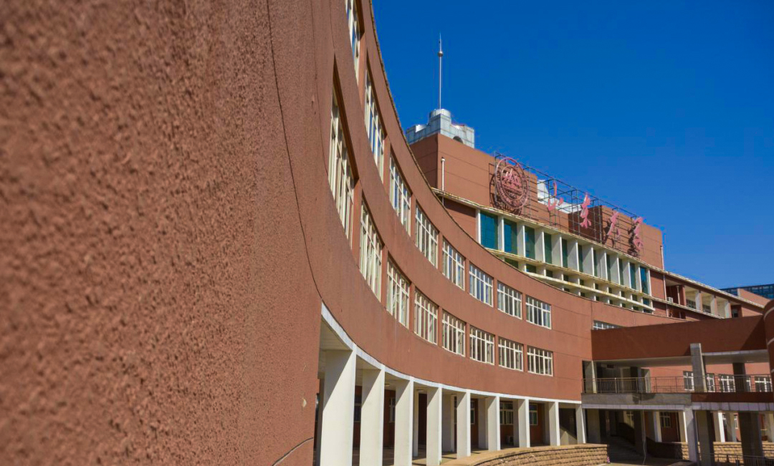
情智兼备的虚拟陪伴
生成关键技术及互系统
01
研究背景及目的
02
研究现状及问题
03
研究内容及步骤
04
实验过程及结论

Slide 5
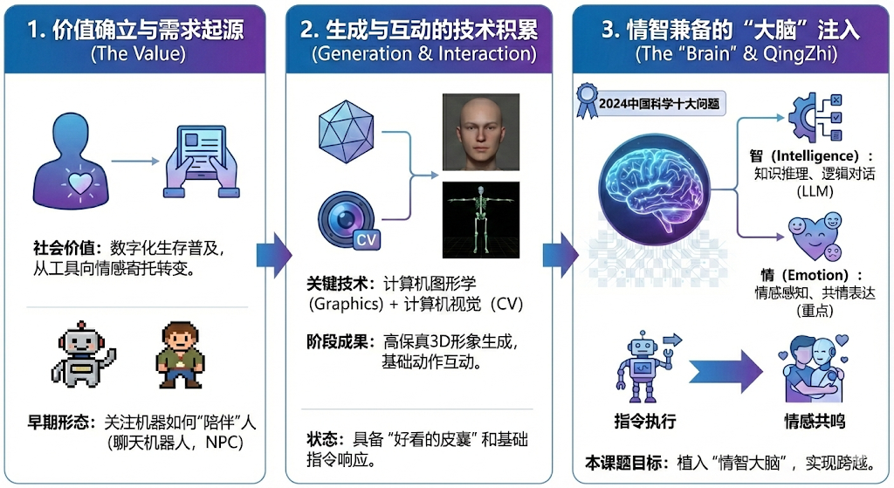
研究背景及目的
情智兼备的虚拟陪伴生成及互动系统：
  系统目标：本系统旨在突破传统虚拟助手“有指令无情感”与数字人“有形象无灵魂”的交互瓶颈，致力于构建一套全链路自动化的虚拟陪伴系统，通过多模态融合技术，实现从被动问答工具向主动情智陪伴的跨越。
Notes:
搭建这个系统的初衷，是看到了虚拟陪伴技术的发展脉络。
首先，虚拟陪伴的价值在于解决人的情感需求，这一点在学术界和工业界早已达成共识。
其次，随着计算机图形学（Graphics）和视觉（CV）的发展，我们已经能够做到高质量的3D形象生成和基础互动，让虚拟人‘看得见、动得了’。这是我们系统搭建的坚实基础。
而到了现在，随着AI技术的发展，特别是2024年中国科学十大问题中提出的‘情智兼备’概念，指引我们进入了第三个阶段：赋予虚拟人一个‘大脑’。
我们不仅需要它外表真实，更需要它具备**‘智’（逻辑推理）和‘情’（情感共鸣）**。本课题就是在这个背景下，致力于搭建一个融合了前沿生成技术与情智大脑的虚拟陪伴系统。”

Slide 6









研究背景及目的
系统需求：
  好看的皮囊 ：需要高精度的3D模型生成与自动骨骼绑定（3D模型生成绑定模块）
  有趣的灵魂 : 需要LLM进行知识推理与角色扮演（LLM智能体模块）
  敏锐的感知：不仅听懂文字，还要看懂表情、听懂语气（多模态感知模块）
  生动的表达：动作要随情绪变化，而不只是动嘴皮子（多模态动作驱动模块）
感知层
认知层
表现层
多模态融合&情绪编码
基于LLM智能体（分析&决策）
生成驱动
生成音频
音频输入
视觉捕捉
文本输入
音频
长记忆
人物文化
人物驱动
Notes:
技术架构，数据流

Slide 7

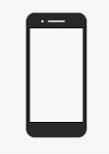
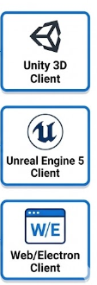







研究背景及目的
现有工作：
  2D、3D视觉数字人系统：侧重于视觉渲染与动作驱动的形象展示的虚拟陪伴系统。
  无界面智能体：侧重于语义理解与情感计算的文本/语音形式的虚拟陪伴系统。
+
+
语义理解
情感计算
代表案例：科大讯飞数字人,悬河ai, 微软小冰
代表案例： GMTalker、火山数字人、LAM

Slide 8
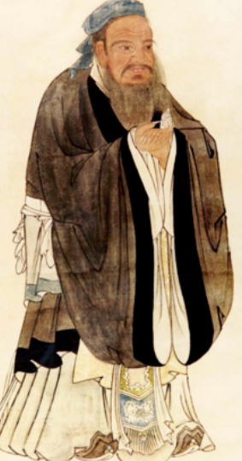







研究背景及目的
现有主要问题：
  表现层有文无情：语义动作不匹配，比如数字人说着：我很兴奋。脸上却是平静的，身体没有任何激动的肢体语言，像一个读稿机器，缺少文本情绪到动作表情的映射
  情感感知的单模态局限：多陪伴系统仅依赖文本情感分析，难以多模态的感知用户情绪，忽略了用户的语气和表情，这导致在用户“强颜欢笑”或“愤怒沉默”时，系统产生误判。
  个性化3D生成的门槛高：难以实现“千人千面”的定制化陪伴（比如用户想生成一个历史形象的数字人）。传统的建模绑骨流程极其复杂。
I’m very happy
I am so excited !! 😀
建模
绑骨
……

Slide 9
情智兼备的虚拟陪伴
生成关键技术及互系统
01
研究背景及目的
02
研究现状及问题
03
研究内容及步骤
04
实验过程及结论

Slide 10
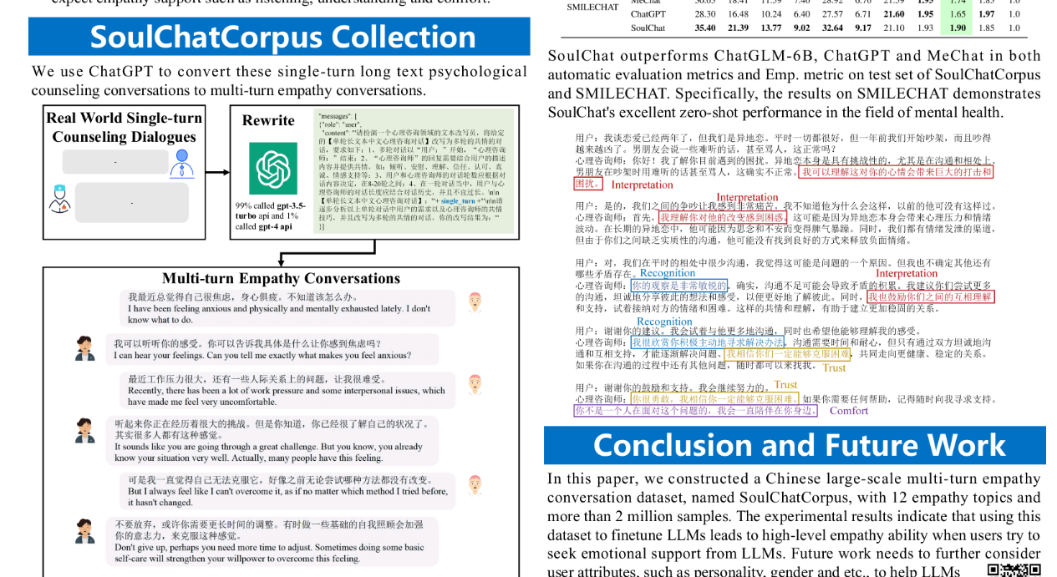
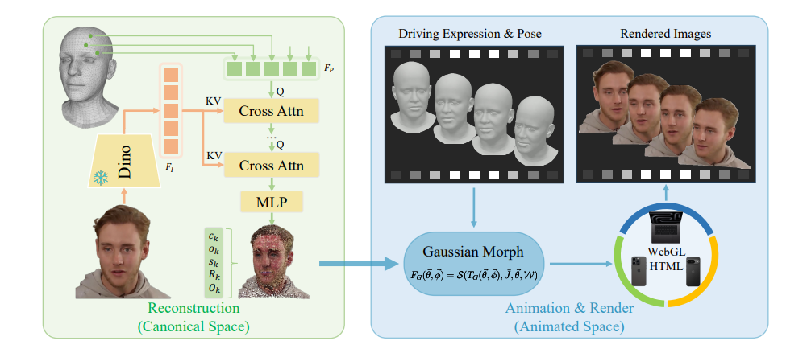
研究现状及问题
技术路线
  3D 形象数字人对话系统：当前学术界正从传统的“建模+驱动”管线向基于神经辐射场 (NeRF) 和 3D高斯泼溅 (3DGS) 的生成式管线转变。
  情绪对话智能体：新一代系统不再是简单的“文本分类+模板回复”，而是基于 多模态大语言模型 构建的共情智能体
基于3DGS生成
基于多模态大语言模型
Notes:
调研驱动技术路线

Slide 11
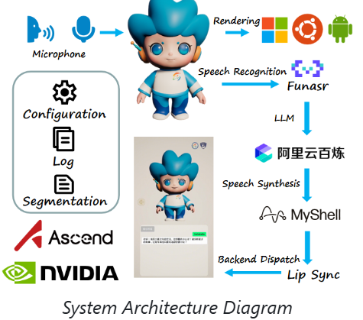
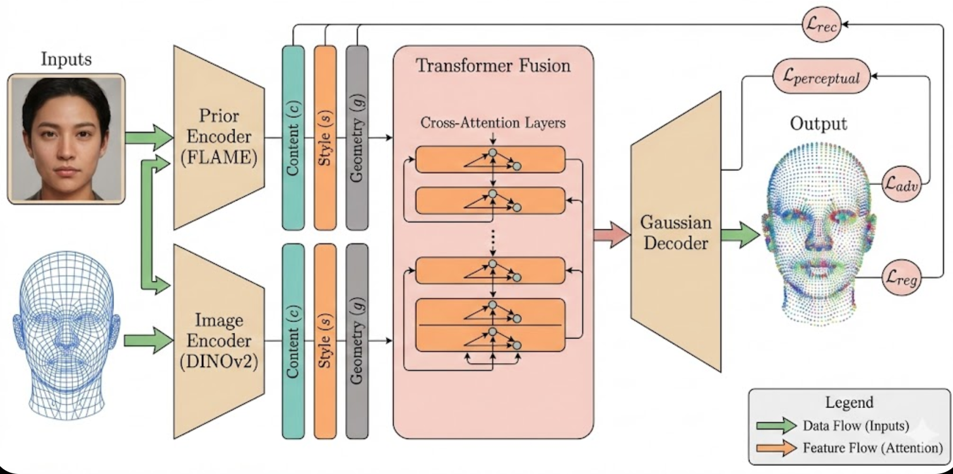
研究现状及问题
3D 形象数字人对话系统：
  建模+驱动的3D数字人：GMTalker：人工建模、绑骨及动画设计+实时驱动形态键
  图片生成可对话的3D头部：LAM：
    生成：DinoV2 提取特征 →Transformer 结合 FLAME 顶点查询属性 →生成标准空间 3D 高斯。
    驱动：输入 FLAME 驱动→LBS 几何变形 →高斯渲染出图
优点：支持毫秒级响应的实时对话
缺点：需要自行定制模型完成骨骼绑定和动画
优点：实现从图片到可对话的3D头部的生成
缺点：仅有头部缺少身体的表现力
Notes:
使用flame标准模板，将图片贴到模板完成3d生成，驱动时使用flame模型实现驱动

Slide 12
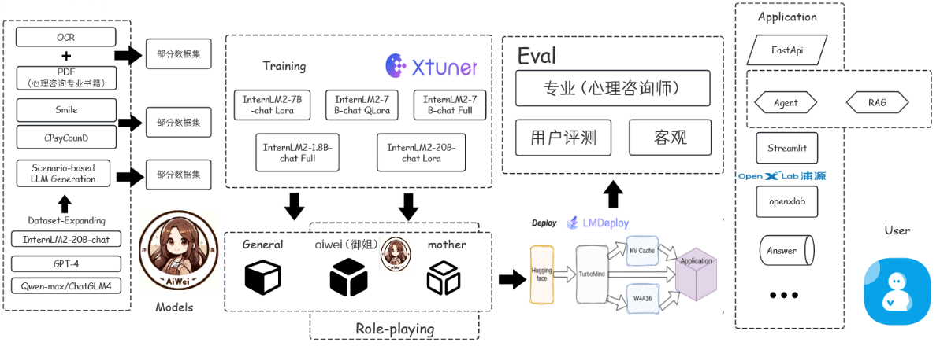

研究现状及问题
情绪对话智能体：
  端到端语音/多模态情感计算：Hume AI/GPT-4o采用 Audio-to-Audio 或 Native Multimodal 架构，直接从声音的韵律（语调、停顿、喘息）中提取情感。
  心理/情感垂类大模型：EmoLLM基于通用大模型，使用高质量的心理咨询数据或情感对话数据进行有监督微调 。
神经感知编码
多模态LLM
用户原始输入
特征解耦
解码输出
韵律
语义
优点：省去asr等中间步骤，低延迟，沉浸感强
缺点：计算昂贵，长序列token消耗大且算力需求高、缺乏专业心理策略
优点：有专业性与安全性，回复遵循心理咨询规范，LLM逻辑清晰
缺点：仅文本交互，情绪感知不强，机械共情

Slide 13
研究现状及问题
现有问题：
  视觉与认知的割裂
    GMTalker 这样的系统有“好看的皮囊”，但缺乏情感大脑，只会机械复读。
    情感对话智能体这样的系统有“有趣的灵魂”，但没有身体。
    本课题突破： 将 情感大模型 与 3D 形象 进行深层融合，实现“脑驱动皮”的端到端情感表现。
  生成动作单一
    现有 3D 数字人大多只关注口型同步。
    GMTalker 等系统虽然有身体，但动作是预设僵硬的（如循环播放“挥手”动画）。
    本课题突破： 研究基于情感和语义的全身动作生成，让数字人不仅动嘴，还能通过肢体语言表达“失落、兴奋、拒绝”等状态
  个性化构建门槛高
    使用 blender、maya等专业软件，需要专业美术流程。
    本课题突破： 利用 智能体工作流的思想，探索基于单张照片/文字的 3D 形象生成与自动绑骨 技术。
Notes:
调研驱动技术路线

Slide 14
情智兼备的虚拟陪伴
生成关键技术及互系统
01
研究背景及目的
02
研究现状及问题
03
研究内容及步骤
04
实验过程及结论

Slide 15
研究内容及步骤
本项目基于多模态可控3D人体生成-绑定-驱动、多模态情绪识别与情绪感知的回复生成，研究以下内容，3D模型生成、自动骨骼绑定、模型驱动、多模态情绪识别、情绪语音识别
研究步骤：
  步骤一：结合开源项目搭建系统框架
  步骤二：研究现有生成3D模型评估效果，添加到系统
  步骤二：研究模型绑骨
  步骤三：搭建情智兼备的虚拟陪伴的原型系统，包括基本功能
  步骤四：多模态情绪感知与回复及动作生成

Slide 16
研究内容及步骤
系统功能设计
  数字人角色构建与 3D 驱动模块：系统支持根据文本描述生人物属性，支持文本/图片描述生成3D模型、自动绑骨与动作驱动，生成多种动作状态，实现数字人的动态展示与可视化交互。
  情感感知模块：系统具备情绪识别与情感分析能力，可对交互过程中的情绪状态进行识别、记录与统计，并生成情绪趋势报告；同时结合历史对话和用户信息构建长期记忆机制，使数字人能够保留上下文和交互经历，从而提升连续对话的个性化与智能化水平。
  多模态智能交互模块：系统支持文本对话与语音对话两种交互方式，能够对用户输入进行语音识别，并结合大语言模型生成自然回复内容；同时通过语音合成功能将回复转化为语音输出，形成“能听、能说、能交流”的完整交互闭环，提升数字人的真实感与陪伴感。
  平台管理与扩展应用模块：系统提供模型管理、角色管理、对话记录管理等后台功能，支持对数字人资源进行创建、查询、修改和删除；同时支持 Web 端与移动端部署，并可通过MCP工具接入外部服务与工作流，增强系统的任务执行能力和应用扩展能力。

Slide 17
研究内容及步骤
用户
系统总体技术架构
应用层
首页智能体页面
角色创建页面
骨骼绑定页面
互动页面
管理页面
安卓端
前端实现：React+Vite+Three.js
接口与通信
Flask REST API
WebSocket实时通信
文件上传接口
模型管理接口
对话交互接口
业务处理与编排层
输入处理模块
角色生成模块
模型资产管理模块
动作状态控制
记忆管理模块
对话编排模块
情绪感知模块
3D模型链路
对话链路
基础
能力层
LLM大模型服务
ASR语音识别服务
TTS语音合成服务
Hunyuan3D生成服务
MIA自动骨骼绑定服务
数据与资源支撑
SQLite数据库
记忆文件
模型资源文件
角色信息数据
聊天记录数据
情绪记录数据
文件资源
Notes:
关键技术、生成改了改怎样更好，论文新闻先进技术调研，交互，

Slide 18
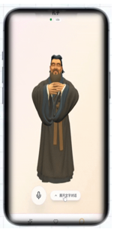
研究内容及步骤
系统核心运行流程图
交互运行链路
用户输入文本/语音
输入类型判断
进入对话处理流程
读取当前角色信息
文本流
输入处理
文本
对话编排模块组织Prompt
调用LLM生成回复
生成文本回复
语音
读取历史记录
调用TTS合成语音
音频流
语音识别模块
生成回复文本
写入记录
状态信号
3D角色生成与驱动链路
3D模型生成
Hunyuan3D
自动骨骼绑定
Make It Animatable
生成动作模型资源
3D模型
动作状态控制模块
Three.js
动作驱动
角色创建
请求
生成角色属性信息
模型资产管理模块保存模型
前端加载模型

Slide 19

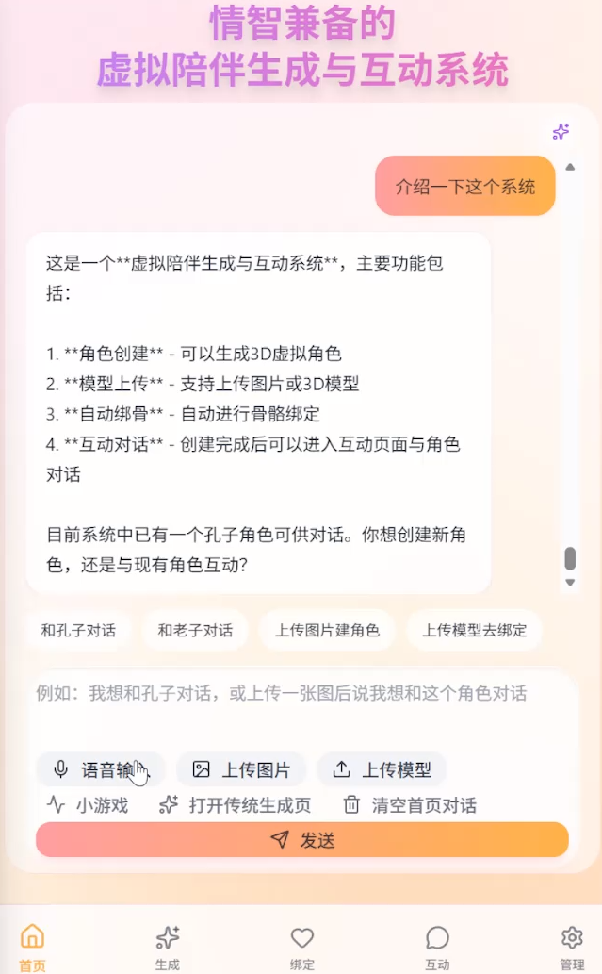
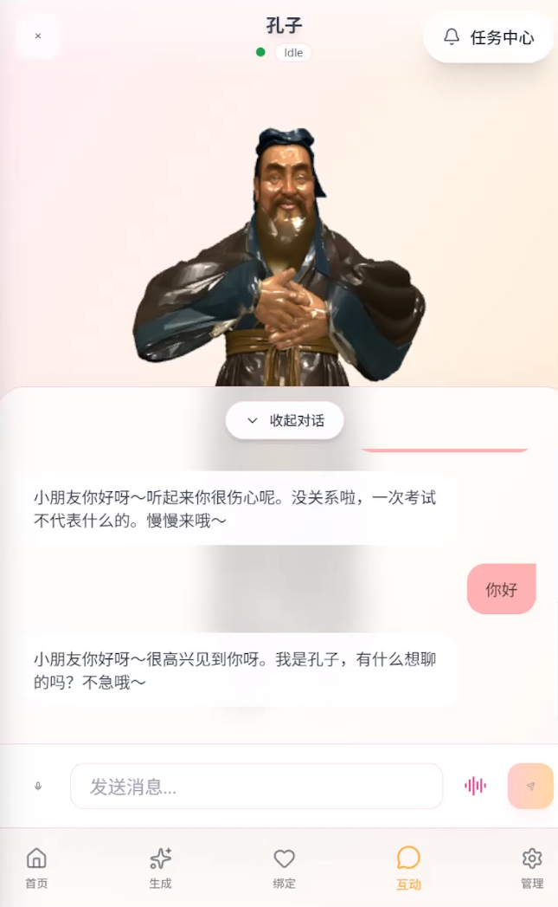
项目价值与场景化
本系统可应用于情感陪伴、智能问答和虚拟角色互动等场景，支持语音/文本输入、智能回复以及 3D 角色反馈。系统兼顾陪伴交流、信息服务和沉浸式体验，具有一定的实际应用价值。
生成与互动
学生放学回家后感到疲惫，对智能体说：“今天上课很多，作业也多，我真的有点累。”
系统完成语音识别与情绪判断，识别出用户当前存在疲劳和低落倾向；随后结合对话上下文生成安抚性回复，并调用数字人角色与互动内容模块
系统处理
“今天辛苦了，你已经很努力了，可以先休息一下。我可以陪你聊一会儿，或者给你创建一个 3D 互动角色，一起玩一个轻松的小游戏放松一下。”
同时，系统驱动 3D 角色进入说话和陪伴状态，增强交互沉浸感。
系统输出

Slide 20
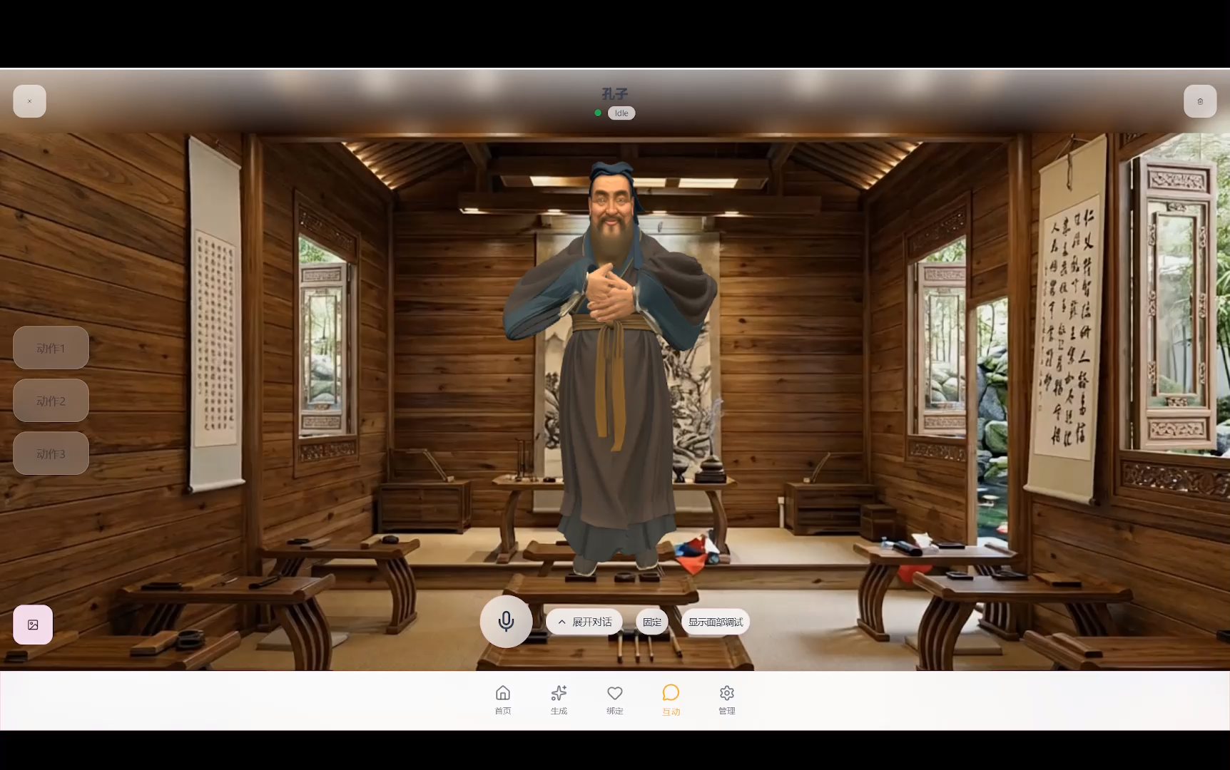
研究内容及步骤
更新互动页面背景

Slide 21
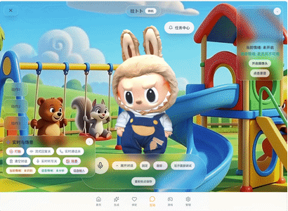
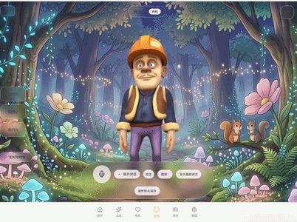
研究内容及步骤
展示：其他模型及动作

Slide 22
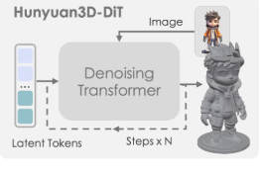
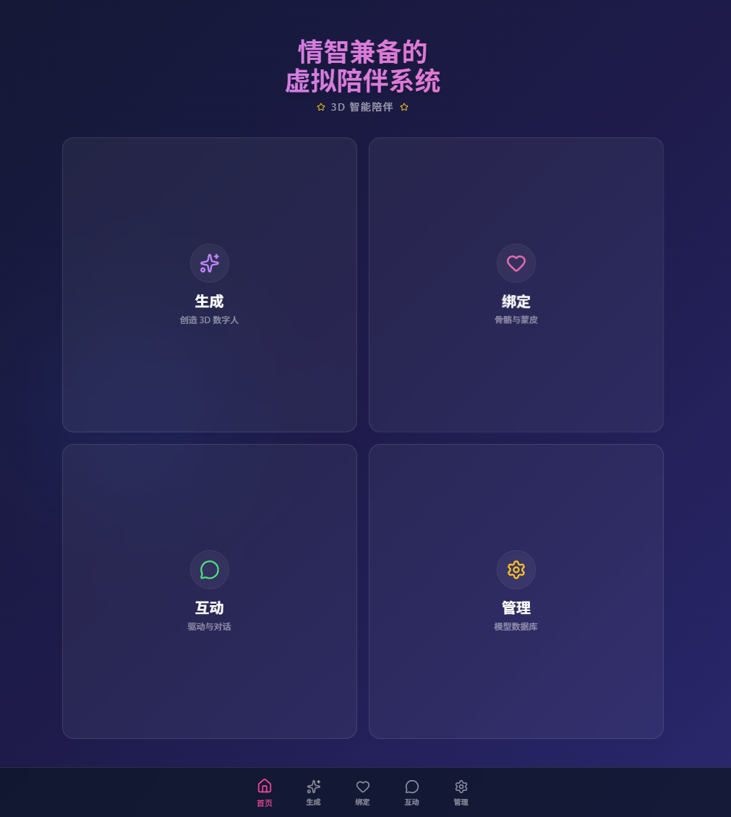

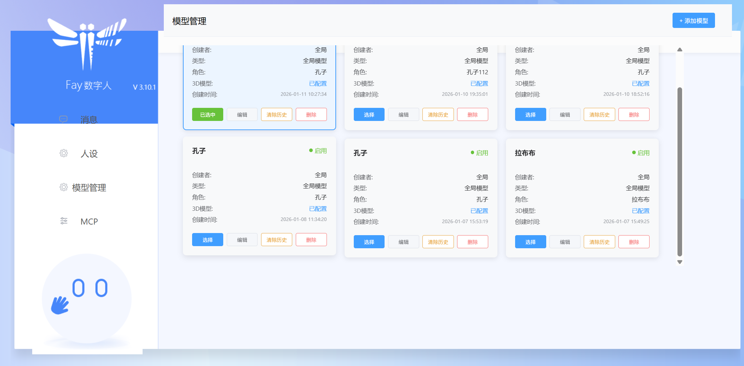


步骤一：搭建系统
根据现有开源项目构建原型系统：
  项目结构：
    使用fay框架作为后端调度数据与模型信息管理、前端支持web、安卓端进行展示
  项目设计
    支持文字或图片生成3D模型、骨骼绑定、基于动画库的3D模型简单驱动功能、文本对话、3D模型管理功能
  现有问题
    3D模型驱动比较简单效果一般，且只有身体，没有头部面部表情驱动，所以对于这一问题展开调研与研究
生成模型
Fay作为后端大脑
平台展示：web、安卓
处理并生成文字
音频生成
实现骨骼绑定和动画

Slide 23
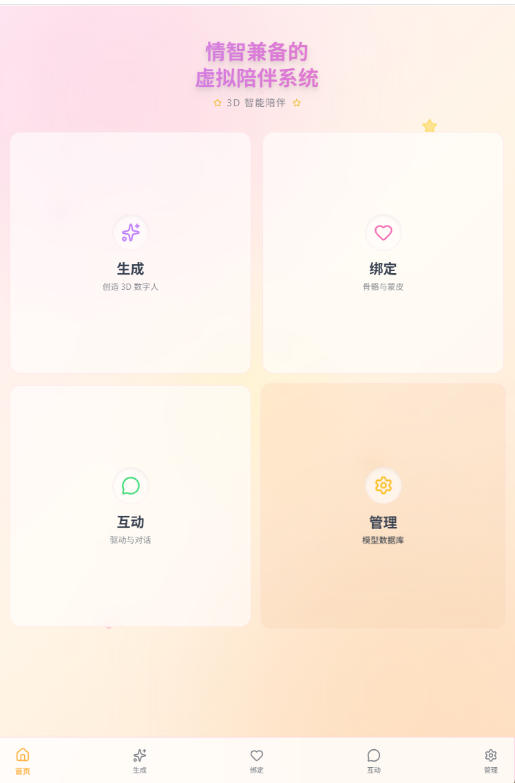
步骤一：搭建系统
完善后端模型管理与对话存储功能，优化页面颜色
现有功能：
生成3D模型： Hunyuan3D-2实现
绑定人物骨骼以及简单3D模型动画：mesh2motion实现
模型管理功能与对话存储
Notes:
系统

Slide 24
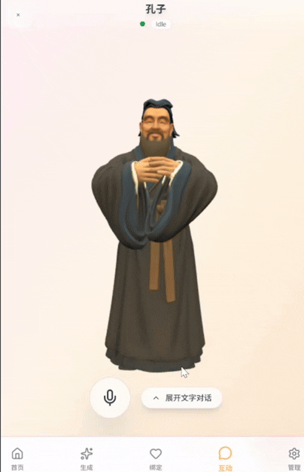
步骤一：搭建系统
完善后端模型管理与对话存储功能，优化页面颜色
现有功能：
生成3D模型： Hunyuan3D-2实现
绑定人物骨骼以及简单3D模型动画：mesh2motion实现
模型管理功能与对话存储
互动端展示
Notes:
系统 15

Slide 25
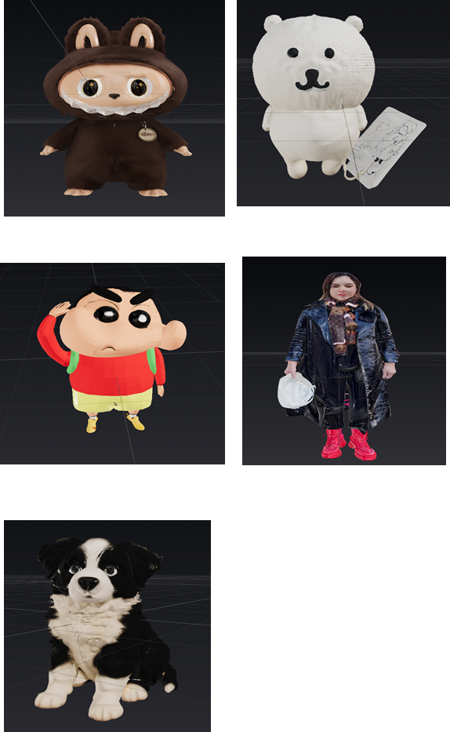
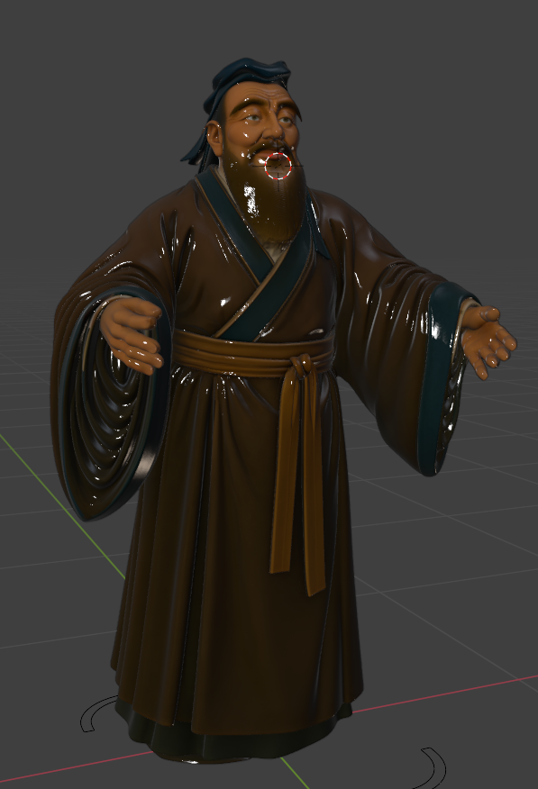
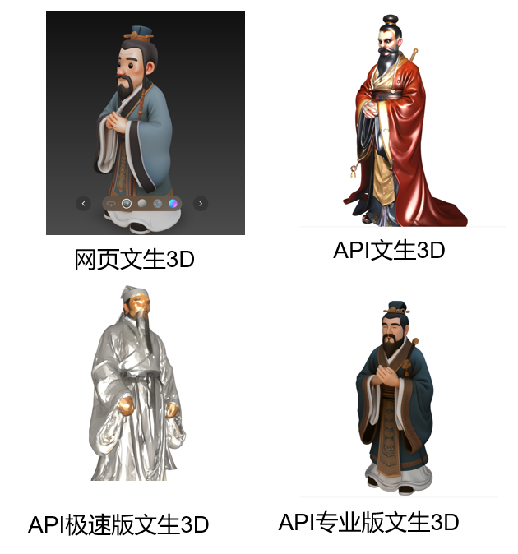
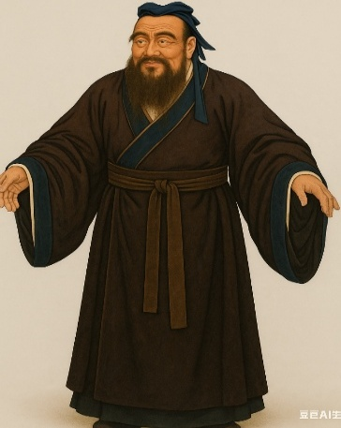
步骤二：3D模型生成选型
  研究描述：在系统搭建的基础上，添加3D模型生成功能，测试现有Tripo Studio、hunyuan3D、Fast3D等3d模型生成效果，选择合适的模型集成到系统中
  研究步骤：
    1、官网体验上述模型生成效果：自备相同图片和文字内容生成3D模型，观察模型生成效果
  研究结论：
    1、Fast3D 优点：材质准确、速度快；缺点：细节缺失、复杂模型边缘糊； Tripo Studio优点：配色鲜艳；缺点：纹理全无、结构塌陷； hunyuan3D：官网生成模型及纹理精致
    2、目前仅Hunyuan3D开源且生成效果较好，所以部署并测试开源模型
输出
输入
Notes:
基于步骤一 相关性

Slide 26
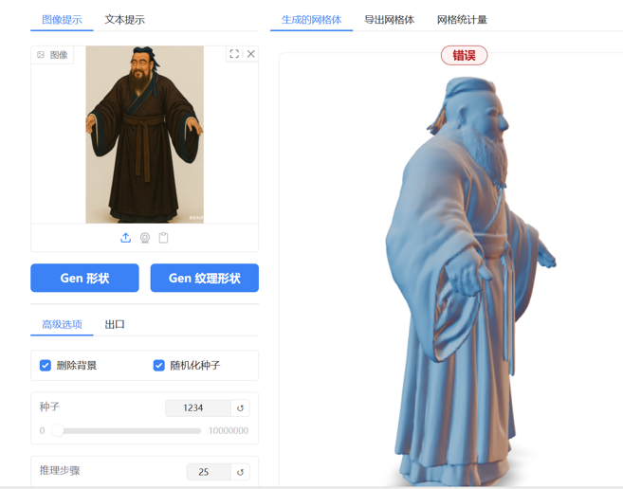
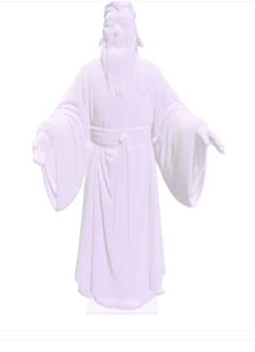
步骤二：3D模型生成选型
对3D模型生成研究：
  部署hunyuan3D开源并进行测试
Hunyuan3D-2
Hunyuan3D-2.1
结论：测试后发现hunyuan3D文生3D也是先生成图片再生成3D模型，2.1版本生成效果较好
Notes:
生成

Slide 27
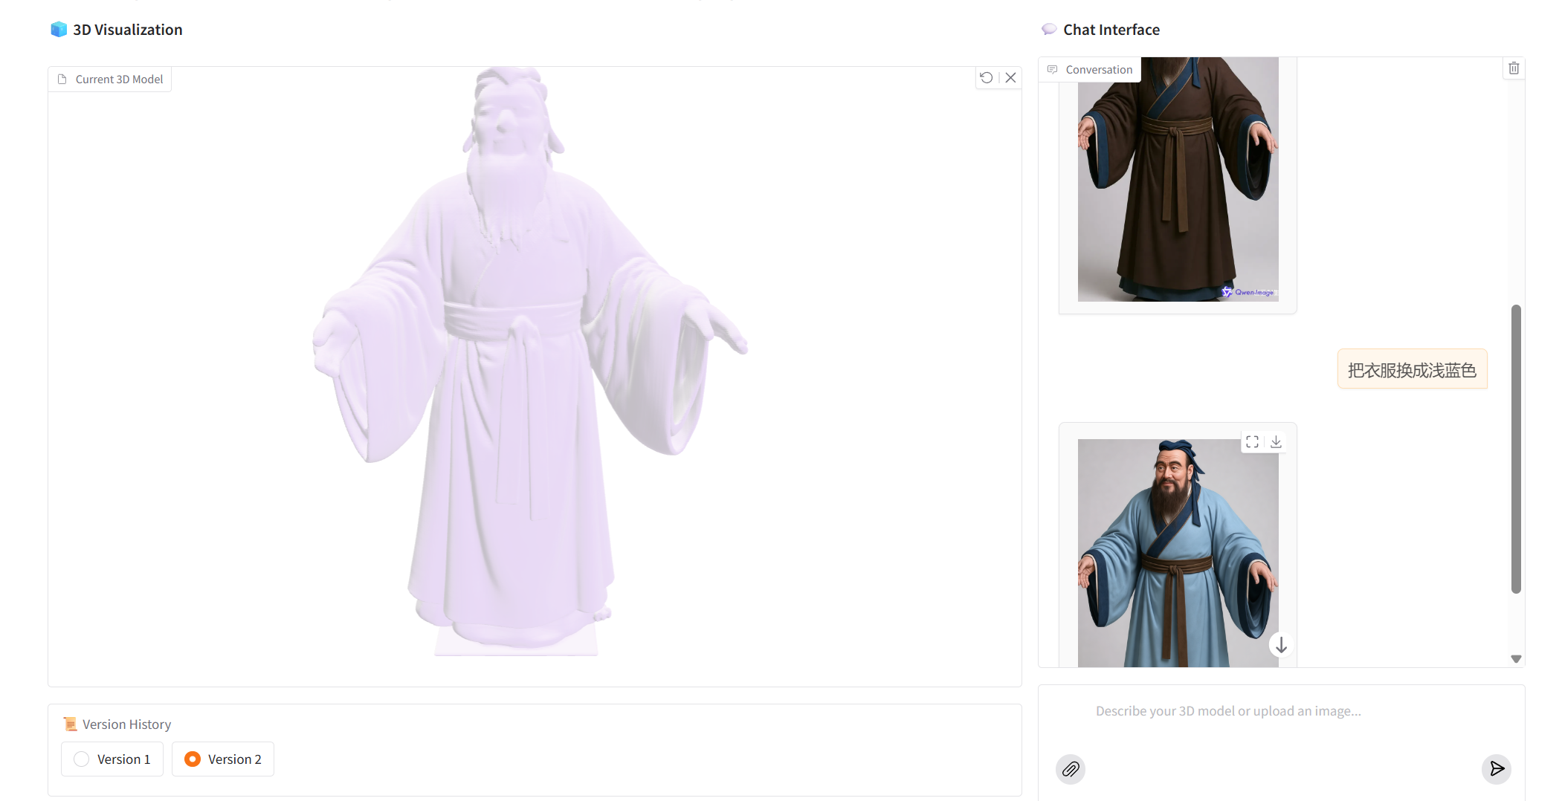
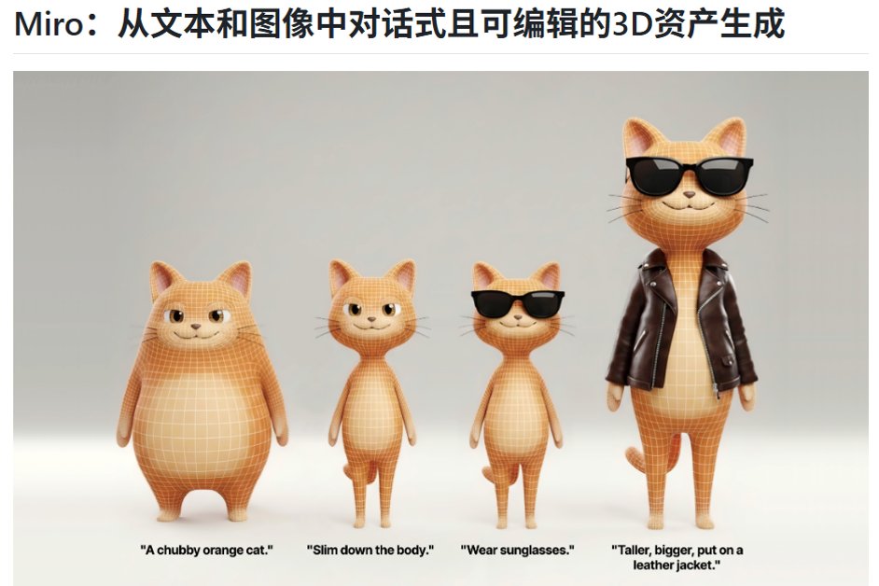
步骤二：3D模型生成选型
  部署运行miro可编辑的3D模型生成
    功能：具备多轮对话式编辑功能。用户可以通过自然语言或图像对话，迭代地优化 3D 模型，逐步调整直至达到理想效果。
    问题：模型生成没有纹理，尝试给他加上纹理优点：生成的模型较之前质量高，和本项目比较合适

Slide 28
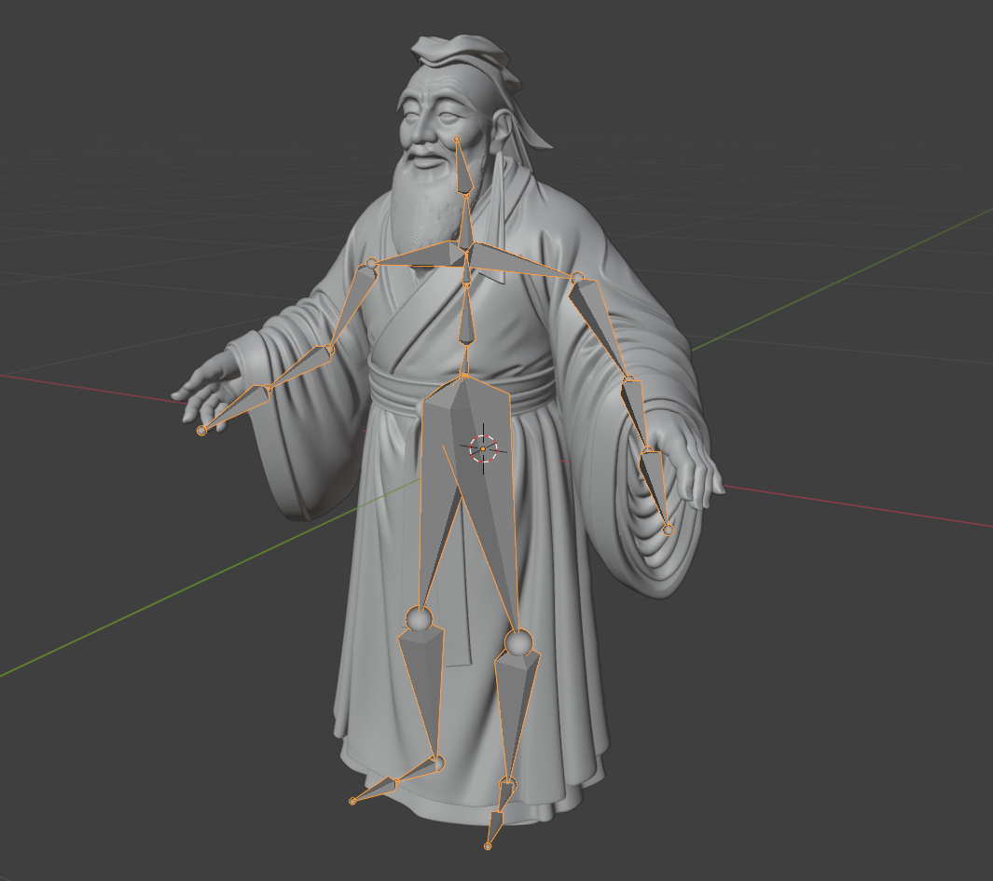
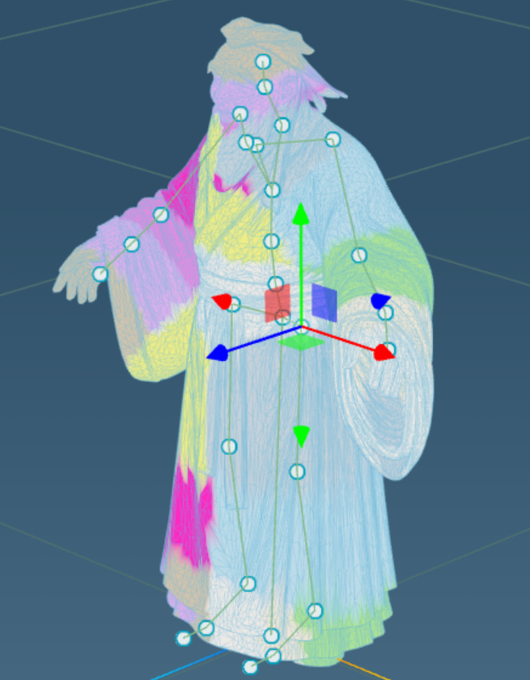

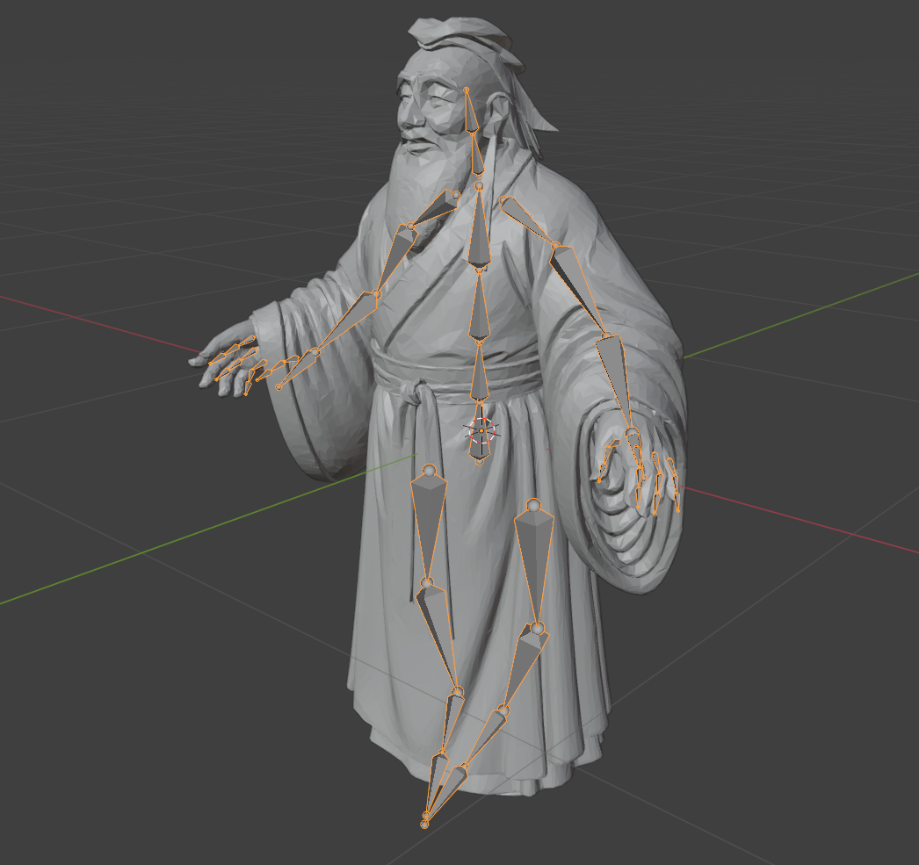
步骤三：测试骨骼绑定模型
  研究描述：基于生成的模型进行骨骼绑定与动作驱动，测试现有unirig、puppeteer、mesh2motion、mia骨骼绑定模型并尝试进行自动驱动
  研究步骤：
    1、部署上述项目并进行测试
  研究结论：
    1、 unirig、puppeteer，mia 都属于自动骨骼绑定，mesh2motion属于前端骨骼绑定，mia和mesh2motion都支持基于自身动画库驱动
    2、目前三种骨骼绑定效果大致相同，还需结合具体驱动效果评判

Slide 29
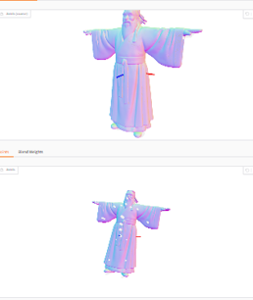
步骤三：测试骨骼绑定模型
对骨骼绑定研究：
  对于自动骨骼绑定研究unirig、puppeteer、mia
unirig
puppeteer
MIA
优点：骨骼细致
缺点：人体主体骨骼不清晰
优点：主体清晰
优点：支持自动驱动
Notes:
绑定

Slide 30
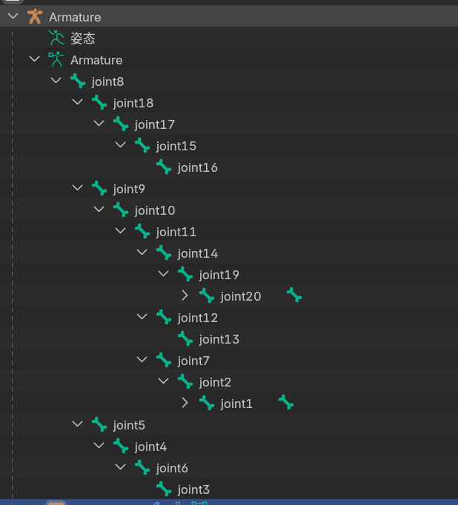
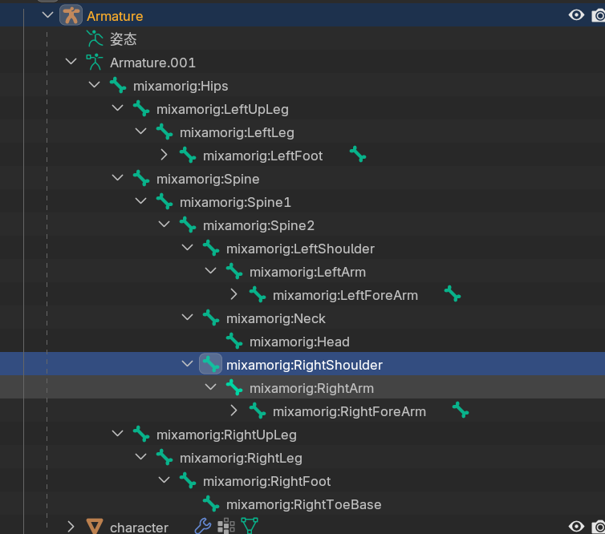
步骤三：测试骨骼绑定模型
研究puppeteer自动绑定结合mia驱动：
对比unirig和puppeteer骨骼绑定发现puppeteer骨骼绑定层级清晰，所以编写脚本自动完成骨骼重命名，符合Make-It-Animatable中要求，替代其绑骨，仅进行动画库驱动

Slide 31
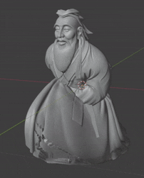
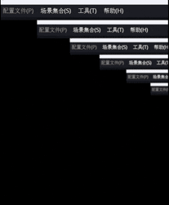
步骤三：测试骨骼绑定于驱动
研究puppeteer自动绑定结合mia驱动：
基于项目中动画库自动驱动结果
研究发现是由于绑定骨骼时是直接拖拽骨骼破坏原有旋转，导致驱动时没有正确的旋转
Notes:
驱动

Slide 32
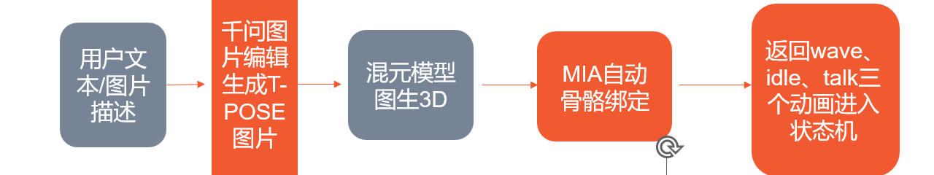
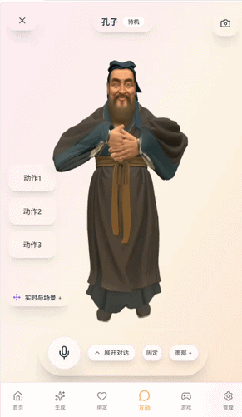
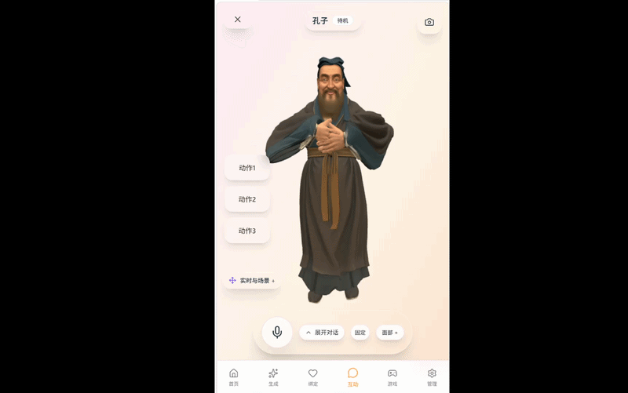
步骤四：研究3D模型驱动
  研究描述：基于生成模型的骨骼绑定，研究对模型的驱动，测试现有mesh2motion、mia的动画库驱动
  研究步骤：
    1、部署上述项目并进行测试
    2、研究自定义动作库实现驱动
    3、研究面部驱动
  研究结论：
    1、MIA驱动效果较好，但如需自制动作需要符合mixamo骨架命名
    2、基于MediaPipe Face Landmarker可以实现简单的面部驱动
动作
个性化动作
面部驱动
面部
角色模型 -> 头部截图 -> 面部检测 -> 2D 到 3D 回投 -> 面部锚点 -> 控制器基底 -> 语义参数 -> 角色驱动参数 -> geometry fallback

Slide 33
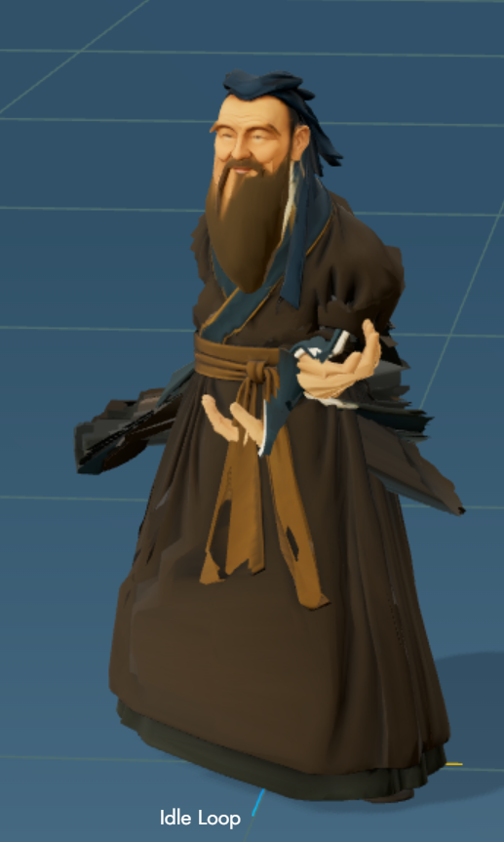
步骤四：研究3D模型驱动
研究mesh2motion绑定与驱动：
优点：开源项目为前端项目，便于集成
问题：
1、绑定后权重有问题长袖没有被带起
2、骨骼转轴有问题，手臂后摆
模型驱动
骨骼绑定
Notes:
一体

Slide 34
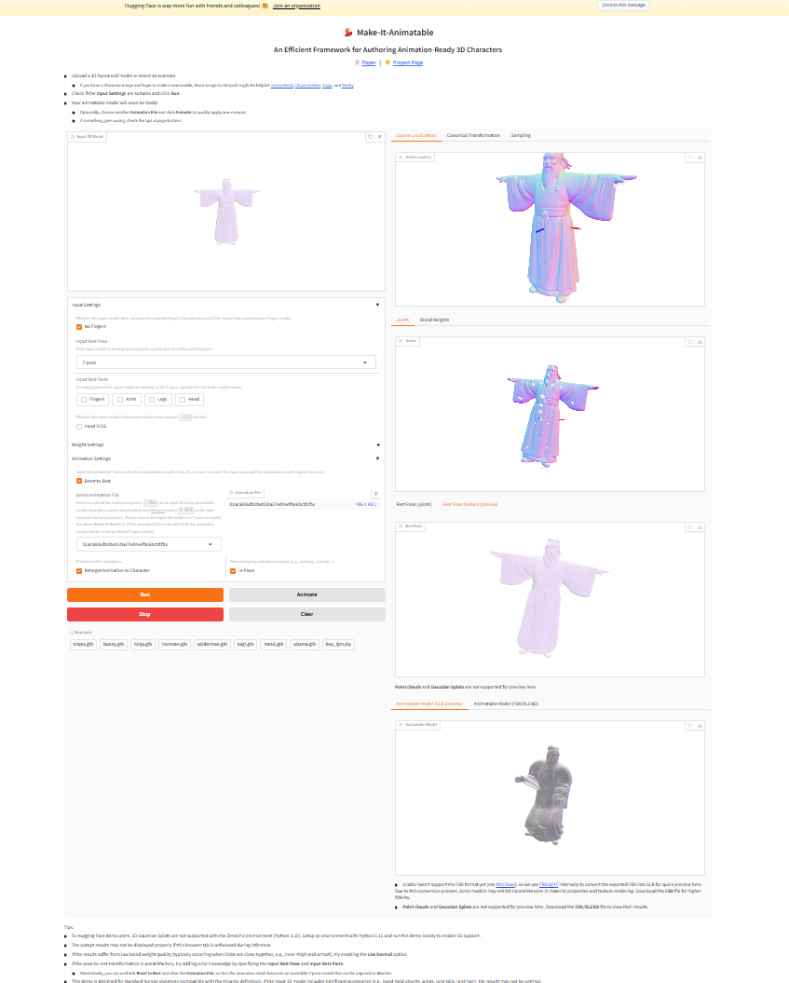
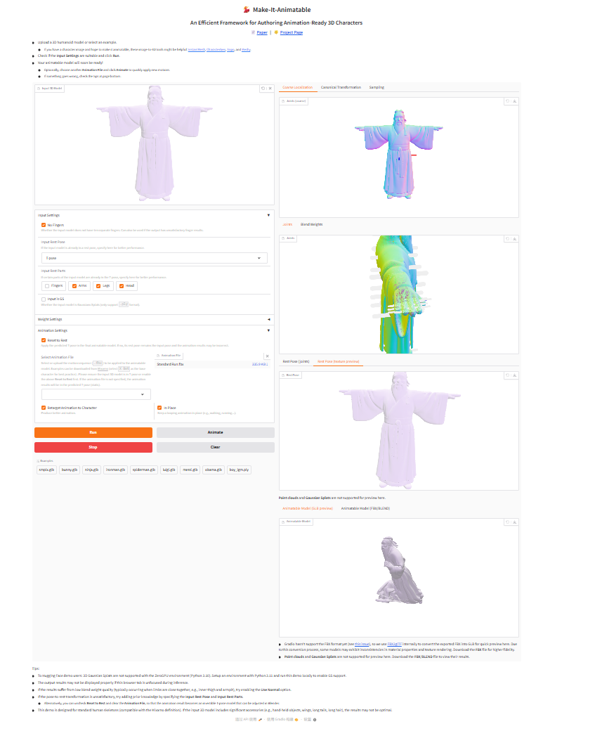
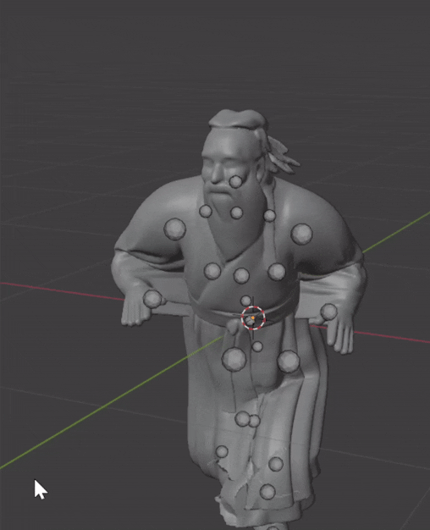
步骤四：研究3D模型驱动
对MIA绑定的驱动结果优化：
使用miro项目，设置提示词，使得生成模型时自动生成T-pose姿态的模型，这样便于绑定和驱动，使用mia绑定并驱动
Notes:
驱动

Slide 35
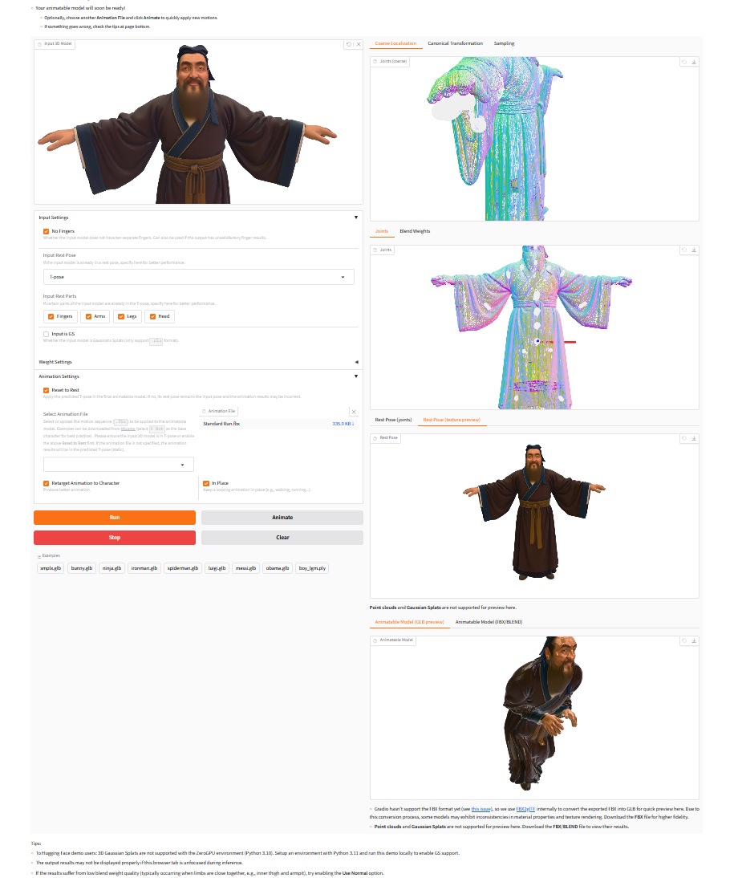
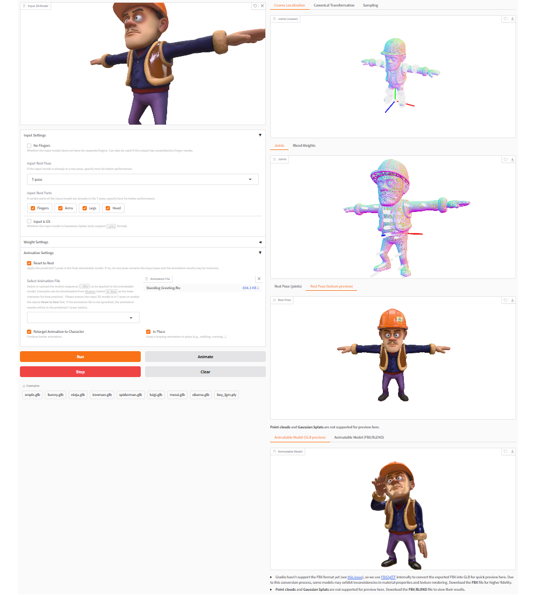
步骤四：研究3D模型驱动
对生成的T-pose模型进行自动骨骼绑定：
Notes:
一体

Slide 36
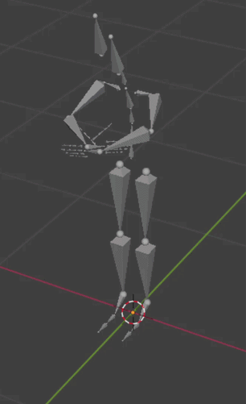
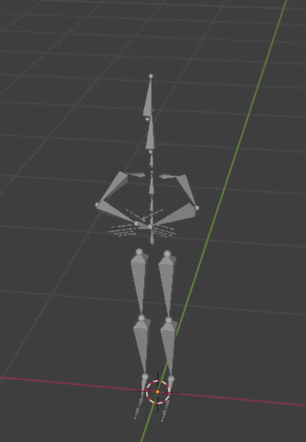
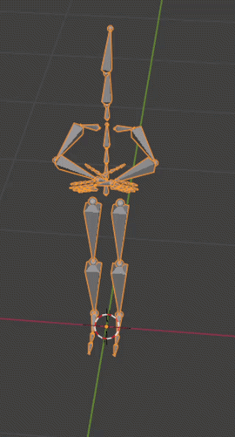




步骤四：研究3D模型驱动
设计模型动作
  制作符合mixamo的骨架动作给MIA模型实现重定向
古代角色动作
现代角色动作
Notes:
一体

Slide 37




步骤四：研究3D模型驱动
系统集成：
  引入图片编辑，稳定生成T-POSE图片
  对生成的T-POSE模型使用Make-It-Animatable 模型 实现自动骨骼绑定，无需手动绑骨
  更新动作驱动的状态机，骨骼绑定后返回多个动作
  完善互动页面与生成页面的语音对话功能
千问图片编辑生成T-POSE图片
返回wave、idle、talk三个动画进入状态机
用户文本/图片描述
混元模型
图生3D
MIA自动骨骼绑定
进入互动及点击时触发
待机状态
说话状态

Slide 38


步骤四：研究3D模型驱动
驱动方法：
  预先设计语义的面部控制器基底
  通过前端多视角截图并进行使用MediaPipe Face Landmarker面部特征识别确定面部特征在空间点位
  将带有语义参数的面部控制器放置在标有点位的3D网格中
  设计简单的驱动算法接收viseme参数实现驱动
工作流程：角色模型 -> 头部截图 -> 面部检测 -> 2D 到 3D 回投 -> 面部锚点 -> 控制器基底 -> 语义参数 -> 角色驱动参数 -> geometry fallback
存在问题：目前偏向真实角色的人脸有效，卡通形象效果不好；仅实现嘴部的简单驱动还不涉及更多丰富表情；对于头部大幅晃动的动作效果不好
Notes:
场景 价值 案例 案例需要什么 情景化

Slide 39


步骤四：多模态情绪感知与情绪化回复生成
  研究描述：围绕虚拟陪伴场景，研究用户情绪的多模态感知方法研究步骤：
    调研文本、语音、表情三类情绪识别方法，分析各模态的优势与局限。
    结合项目场景，设计“前端采集 + 后端识别 + 对话调节 + 语音/动作反馈”的整体流程。
    实现表情识别、语音情绪识别与文本情绪补充分析，并将识别结果传入回复生成模块。
  研究结论：
    当前系统已实现表情、语音、文本参与的多模态情绪感知链路。
    目前仅完成对于文本语音视频的情绪识别，对于如何影响驱动还有待研究
多模态情绪感知流程图
文本/语音/表情输入 -> 情绪识别 -> 情绪标签/强度 -> 回复生成 -> TTS/动作输出
Notes:
研究步骤，
研究头部驱动，研究了lam头部和身体的拼接、结论：简单的lam拼接不能达到预期，有服色不一致和接缝明显现象
研究多模态情绪感知调研信息

Slide 40



步骤四：多模态情绪感知与回复及动作生成
研究多模态情绪感知调研信息
分析 了MISA (ACM MM 2020)、Emotion-LLaMA (NeurIPS 2024) 等主流多模态模型，以及 MAE-DFER (MM '23) 微表情识别技术
分析各种模型的应用场景以及了解原理
DialogueRNN AAAI 2019

Slide 41
步骤四：多模态情绪感知与回复及动作生成
研究多模态情绪感知调研信息
模态场景 | 具体形式 | 涉及技术/模型 | 本项目启发
1. 文本模态 | 对话脚本 | Emotion-LLaMA MISA | 语义理解：作为情绪识别的“骨架”。利用 LLM 分析对话中的显性语义（说了什么）和上下文逻辑。
 | 歌词与风格描述 | SongGen / ECSG | 风格引导：参考歌曲生成中的 Prompt（如“悲伤的旋律”），用于控制虚拟人回复的语体风格。
2. 音频模态 | 人声韵律 | Emotion-LLaMA (Audio Encoder) Wav2Vec | 语气感知：提取音高 、响度 和停顿。识别“反语”（如语气生硬的“谢谢”）。
 | 音乐与参考音频 | ECSG (Audio Prompt) | 生成控制：借鉴其Logit Steering技术，将音频的情绪特征映射为动作生成的驱动参数（Arousal值）。
3. 视频模态 | 宏观面部表情 | MISA (Visual Encoder) ResNet Features | 显性情绪：识别常规的大幅度表情（大笑、痛哭），用于基础交互判断。
 | 微表情 | MAE-DFER CASME II Dataset | 隐性情绪：核心亮点。捕捉 <200ms 的面部肌肉颤动（如压抑的嘴角抽动），用于检测用户伪装情绪。
 | 肢体与头部 | IEMOCAP (MoCap Data) | 动作驱动：利用 IEMOCAP 中的动捕数据，训练从“音频情绪”到“肢体动作”的映射模型。
Notes:
调研到的模型和论文挺多，我主要没有深入研究情绪和多模态，就了解了一下相关模型的应用场景和基本原理方便后续选择和应用
MISA它利用多模态信号来理解用户生成视频的情感，在多模态领域表现突出
Emotion-LLaMA 模型，该模型通过特定于情绪的编码器无缝集成音频、视觉和文本输入。通过将特征对齐到共享空间，并采用经过指令调整的改进型 LLaMA 模型，Emotion-LLaMA 显著增强了情绪识别和推理能力

Slide 42


步骤四：多模态情绪感知与回复及动作生成
系统集成
  前端通过摄像头采集表情图像，通过麦克风采集语音信号，并保留文本输入内容。
  后端对图像进行人脸关键点/表情识别，对语音进行转写和声学特征分析，对文本进行情感倾向补充判断。
  系统输出统一的情绪标签，如“开心、难过、疲惫、感激、平静”等，供后续对话模块调用。
支持导出近期情绪与训练报告
可以通过摄像头以及音频采集，判断情绪
Notes:
系统

Slide 43
后续计划

Slide 44
实验过程及结论
本项目

Slide 45

姓名 xxx@mail.sdu.edu.cn
THANKS!

